Slide 1



Dall’Assicurazione della Qualità all’Accreditamento dell’Ateneo e dei Corsi di Studio
Un cammino, insieme
HIC SUNT FUTURA
Udine, ottobre 2016
Presidio della qualità
Notes:
1

Slide 2
HIC SUNT FUTURA
PREMESSA
«Qualità», «Assicurazione della qualità», «Accreditamento degli Atenei e dei Corsi di Studio», «Standard e Linee guida per l'assicurazione interna ed esterna della qualità nell'istruzione superiore (ESG)», «Presidio della Qualità», «Nucleo di Valutazione», «Commissioni Paritetiche Docenti-Studenti»…., sono tutti termini noti e, soprattutto, chiari? C’è un filo conduttore che li caratterizza?
Presidio della Qualità
Notes:
2

Slide 3

HIC SUNT FUTURA
COS’È LA QUALITÀ?
In generale:
non esiste una definizione univoca di «qualità»: dipende, per esempio, se è riferita a un servizio, oppure a un bene, materiale o immateriale;
la sua misurazione/percezione è soggettiva.
Per uno studente universitario, il termine «qualità» si riferisce all’insieme di tutte quelle caratteristiche e contenuti di un insegnamento, un Corso di Studio o un servizio offerto dall’Ateneo, che contribuiscono a conferirgli l’attitudine a soddisfare determinate aspettative.
Nel linguaggio corrente si fa riferimento a «buona» o «cattiva» qualità così, per esempio, la qualità di un insegnamento o un Corso di Studio sarà tanto migliore quanto riuscirà a realizzare le aspettative dello studente.
Presidio della Qualità
Notes:
3

Slide 4
HIC SUNT FUTURA
CON UN PASSO COMINCIA IL CAMMINO
Il Sistema di Assicurazione della Qualità (AQ) è l’insieme di tutte le attività poste in essere per assicurare che gli obiettivi della qualità siano soddisfatti. È, altresì, un sistema attraverso il quale gli Organi di Governo realizzano la propria politica della qualità e prevede azioni di progettazione, messa in opera, osservazione (monitoraggio) e controllo, condotte sotto la supervisione di un responsabile, analizzando sia le azioni sia gli strumenti utilizzati.
Già, ma da dove siamo partiti?
Presidio della Qualità
Notes:
4

Slide 5

HIC SUNT FUTURA
CON UN PASSO COMINCIA IL CAMMINO
Chi vuol muovere il mondo,
prima muova se stesso.
Socrate (470/469 a.C. – 399 a.C.)
Presidio della Qualità
Notes:
5

Slide 6

HIC SUNT FUTURA
IN EUROPA
Cosa accade in Europa?
Presidio della Qualità
Notes:
6

Slide 7

HIC SUNT FUTURA
PROCESSO DI BOLOGNA
Il processo di riforma internazionale dei sistemi di istruzione superiore dell'Unione inizia nel 1999 con il cosiddetto «Processo di Bologna» il cui obbiettivo era:
«Costruire entro il 2010 uno Spazio Europeo dell’Istruzione superiore, al fine di accrescere l’occupabilità e la mobilità dei cittadini europei e promuovere l’istruzione superiore europea nel Mondo».
Presidio della Qualità
Notes:
7

Slide 8
HIC SUNT FUTURA
ALCUNI CONCETTI
Importanza di una “integrazione europea” dell’istruzione superiore o, almeno, di una “riconoscibilità europea” dell’istruzione superiore
L’assicurazione della qualità è uno strumento fondamentale per garantire maggiore attenzione, e quindi maggiore qualità, ai percorsi formativi
Generare maggiore fiducia tra i partner europei per la “riconoscibilità dei percorsi” e il “riconoscimento dei titoli”
Presidio della Qualità
Notes:
8

Slide 9
HIC SUNT FUTURA
2000: nasce l’ENQA
Nel 2000 nasce l’ENQA – European Association of Quality Assurance in Higher Education
Associazione istituita nel 2000 (con il nome di European Network for Quality Assurance, mutato in quello attuale nel 2004), allo scopo di promuovere la cooperazione europea per assicurare un alto livello di qualità in ambito universitario e postuniversitario, e per realizzare la convergenza dei sistemi di istruzione e formazione del vecchio continente.
L’ENQA ha la sede centrale a Bruxelles.
Presidio della Qualità
Notes:
9

Slide 10
HIC SUNT FUTURA
BERGEN 2005
Bergen - 2005
Nella riunione di Bergen, in Norvegia, i Ministri adottano il documento Standards and guidelines for quality assurance in the European Higher Education Area (EHEA) contenente un insieme di standard e di linee guida (ESG) per l'assicurazione interna ed esterna della qualità nell'istruzione superiore.
Gli ESG si applicano a tutta l'istruzione superiore offerta nell'EHEA, indipendentemente dagli specifici sistemi di istruzione.
Presidio della Qualità
Notes:
10

Slide 11

HIC SUNT FUTURA
ENQA 2005
Anno 2005
Linee guida Europee di Assicurazione di qualità:
Standard per le procedure di assicurazione della qualità all’interno degli Atenei;
Standard per la valutazione esterna dei sistemi di assicurazione della qualità degli Atenei;
Agenzie di valutazione (autonomia, risorse e definizione pubblica delle procedure seguite).
Presidio della Qualità
Notes:
11

Slide 12
HIC SUNT FUTURA
YEREVAN 2015
Anno 2015 – Yerevan (Armenia)
La Conferenza Ministeriale si riunisce a Yerevan e tra il 14 il 15 maggio 2015 approva i nuovi ESG, Standard e Linee Guida per l'Assicurazione della Qualità nello Spazio Europeo dell’Istruzione Superiore.
Presidio della Qualità
Notes:
12

Slide 13
HIC SUNT FUTURA
GLI OBIETTIVI DEGLI ESG
Definiscono un quadro comune per i sistemi di assicurazione della qualità dell'apprendimento e dell'insegnamento a livello europeo, nazionale ed istituzionale
Rendono possibile l'assicurazione ed il miglioramento della qualità dell'istruzione superiore a livello europeo
Promuovono la fiducia reciproca, facilitando così il riconoscimento e la mobilità all'interno dei singoli Paesi e tra Paesi diversi
Offrono informazioni in merito all'assicurazione della qualità nell'EHEA
Presidio della Qualità
Notes:
13

Slide 14
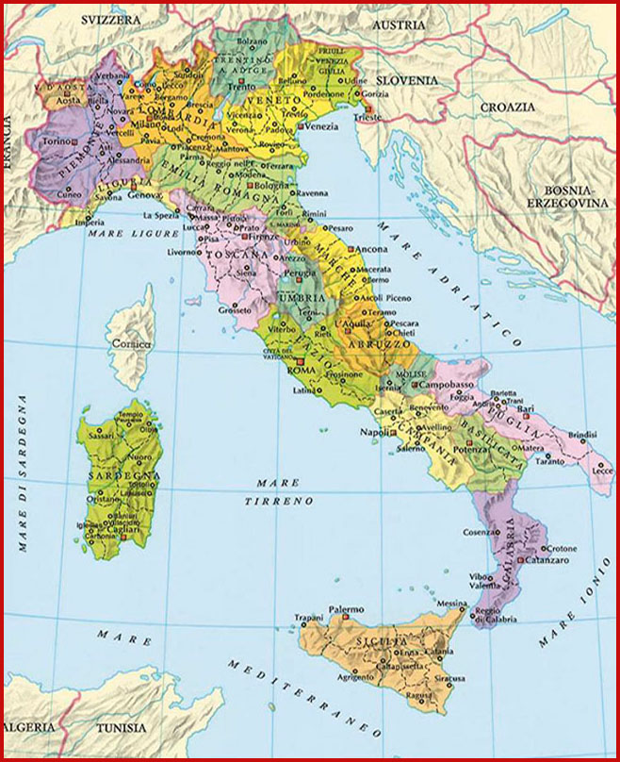
HIC SUNT FUTURA
IN ITALIA
Cosa accade in Italia?
Presidio della Qualità
Notes:
14

Slide 15
HIC SUNT FUTURA
IN ITALIA
Cosa accade in Italia?
Presidio della Qualità
Notes:
15

Slide 16
HIC SUNT FUTURA
L’ANVUR - AGENZIA NAZIONALE DI VALUTAZIONE DEL SISTEMA UNIVERSITARIO E DELLA RICERCA
ANVUR
(Istituito con la Legge 24 novembre 2006 n. 286)
Presidio della Qualità
Notes:
16

Slide 17
HIC SUNT FUTURA
LA LEGGE N. 240/2010 E IL SISTEMA DI ASSICURAZIONE DELLA QUALITÀ
La legge 240/2010 «legge Gelmini», tra l’altro, ha previsto:
introduzione di un sistema di valutazione periodica basato su criteri e indicatori stabiliti ex ante, da parte dell'ANVUR, dell'efficienza e dei risultati conseguiti nell'ambito della didattica e della ricerca dalle singole università e dalle loro articolazioni interne;
potenziamento del sistema di autovalutazione della qualità e dell'efficacia delle proprie attività da parte delle università;
definizione del sistema di valutazione e di Assicurazione della Qualità (AQ) degli atenei.
Presidio della Qualità
Notes:
17

Slide 18
HIC SUNT FUTURA
IL SISTEMA AVA (AUTOVALUTAZIONE, VALUTAZIONE PERIODICA E ACCREDITAMENTO)
AVA
Presidio della Qualità
Notes:
18

Slide 19
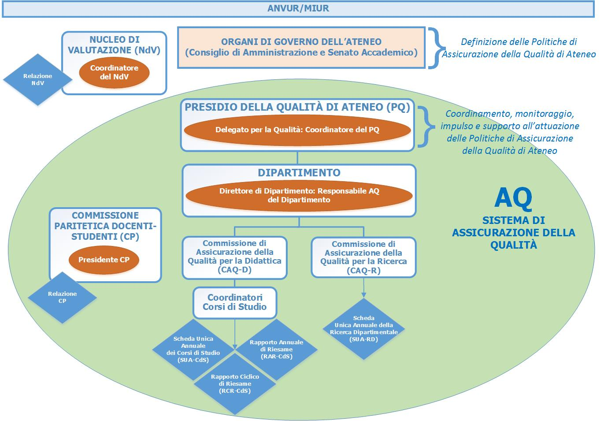
HIC SUNT FUTURA
IL SISTEMA DI ASSICURAZIONE DELLA QUALITÀ NELL’ATENEO DI UDINE
Presidio della Qualità
Notes:
19

Slide 20
HIC SUNT FUTURA
IL PRESIDIO DELLA QUALITÀ (PQ) NELL’ATENEO DI UDINE
Il Presidio della Qualità (PQ) di Ateneo è un organo collegiale istituito, con Decreto Rettorale nel 2013, al fine di promuovere il miglioramento continuo della qualità dei corsi di studio, della ricerca e delle strutture didattiche e finalizzato al conseguimento dell'Accreditamento Periodico della sede e dei Corsi di Studio.
Le funzioni
Il Presidio della Qualità svolge un ruolo centrale nell'Assicurazione della Qualità (AQ) di Ateneo attraverso:
la supervisione dello svolgimento adeguato e uniforme delle procedure di AQ di tutto l'Ateneo;
la proposta di strumenti comuni per l'AQ e di attività formative ai fini della loro applicazione;
il supporto ai Corsi di Studio e ai loro Referenti e ai Direttori di Dipartimento per le attività comuni.
Nell'ambito delle attività formative:
organizza e verifica il continuo aggiornamento delle informazioni nelle schede SUA (Scheda Unica Annuale) dei Corsi di Studio;
regola e verifica le attività periodiche di Riesame dei Corsi di Studio;
valuta l'efficacia degli interventi di miglioramento e le loro effettive conseguenze;
assicura il corretto flusso informativo da e verso il Nucleo di valutazione e le Commissioni Paritetiche Docenti-Studenti.
Presidio della Qualità
Notes:
20

Slide 21
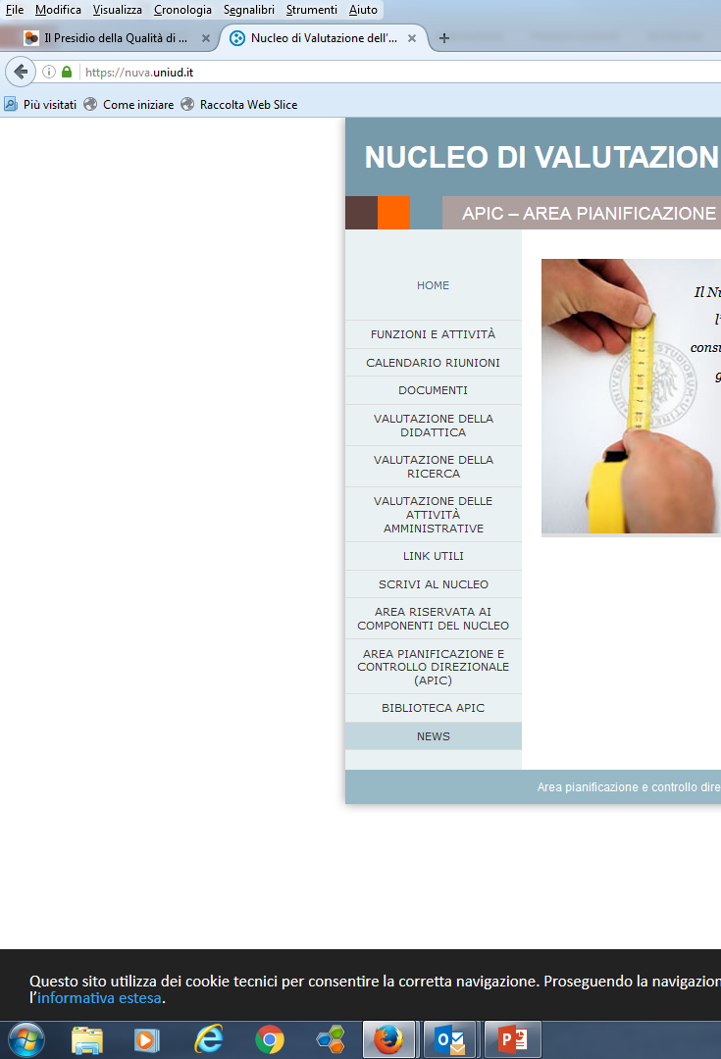

HIC SUNT FUTURA
IL NUCLEO DI VALUTAZIONE NELL’ATENEO DI UDINE
ll Nucleo di valutazione è l’organo di Ateneo preposto alla valutazione delle attività didattiche, di ricerca e amministrative e alla verifica, anche mediante analisi comparative dei costi e dei rendimenti, del corretto utilizzo delle risorse, della produttività della ricerca e della efficacia della didattica, nonché dell’imparzialità e del buon andamento dell'azione amministrativa.
(art. 20, co. 1, dello Statuto dell’Università degli Studi di Udine, in vigore dal 1 gennaio 2016)
Presidio della Qualità
Notes:
21

Slide 22

HIC SUNT FUTURA
CAQ – CDS: COMMISSIONI DI ASSICURAZIONE QUALITA’ DEI CORSI DI STUDIO
Presso ciascun Corso di Studio è istituita una Commissione per l’Assicurazione della Qualità (CAQ-CdS).
La CAQ-CdS si propone di verificare la qualità delle attività didattiche e formative del corso di studio presentando in Consiglio Unificato dei corsi di studio i documenti e le relazioni richieste annualmente ai fini dei processi di autovalutazione e di assicurazione della qualità, per quanto di competenza, e indicando le conseguenti azioni volte a migliorare la qualità medesima.
Le responsabilità attribuite alla CAQ-CdS sono:
redazione del Rapporto di Riesame*;
analisi della valutazione didattica del corso di studio;
valutazione e programmazione delle iniziative da porre in essere per azioni di miglioramento proposte dal Rapporto di Riesame;
recepimento delle indicazioni e proposte del PQ di Ateneo e delle CPDS.
*Rapporto di Riesame (RdR): documento con il quale il Corso di Studio esplicita la propria attività di autovalutazione e ha lo scopo di verificare la validità della progettazione e la permanenza delle risorse attraverso il monitoraggio dei dati, la verifica dell’efficacia degli interventi migliorativi adottati e la pianificazione di azioni di miglioramento. Esso prevede un’attività di verifica e valutazione degli interventi mirati al miglioramento della gestione del corso. Il Rapporto di Riesame ha due componenti, una annuale e una ciclica: il Riesame annuale in cui l’autovalutazione si riferisce a un determinato anno, e il Riesame ciclico che riguarda l’intero percorso formativo di una coorte di studenti.
Presidio della Qualità
Notes:
22

Slide 23

HIC SUNT FUTURA
LE CPDS: COMMISSIONI PARITETICHE DOCENTI-STUDENTI
Le Commissioni Paritetiche Docenti-Studenti (CPDS) sono organi interni all’ateneo composti, appunto, da docenti e studenti. I loro compiti sono:
avanzare proposte al Nucleo di Valutazione per il miglioramento della qualità e dell’efficacia delle strutture didattiche tramite la Relazione annuale;
portare a conoscenza gli studenti delle politiche di qualità dell’ateneo;
monitorare l’offerta formativa e la qualità della didattica erogata.
Le Commissioni Paritetiche redigono una Relazione Annuale che servirà poi alla stesura del Riesame e della SUA.
Per la stesura della Relazione, le Commissioni devono tenere conto di diversi aspetti, tra i quali un’analisi delle funzioni e delle competenze richieste dal mondo del lavoro per la figura professionale in questione e, in base a esse, la valutazione dell’efficacia dei risultati di apprendimento attesi; l’analisi della qualità dei docenti e della modalità di trasmissione di conoscenze e abilità, degli ausili e delle strutture della didattica e l’analisi dei metodi di accertamento delle conoscenze e delle competenze; l’analisi sulla gestione e l’utilizzo dei questionari relativi alla soddisfazione degli studenti; l’analisi del Riesame e della SUA per comprovarne la completezza.
Presidio della Qualità
Notes:
23

Slide 24
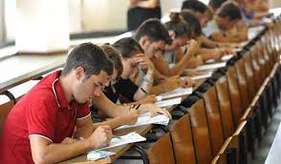
HIC SUNT FUTURA
GIÀ, MA GLI STUDENTI?
Ma qual è il ruolo degli studenti nei processi di Assicurazione della Qualità (AQ)?
Presidio della Qualità
Notes:
24

Slide 25
HIC SUNT FUTURA
PRAGA 2001
Comunicato dei Ministri Europei dell’Istruzione superiore, Praga, 19 maggio 2001
“ … students are full members of the higher education community” and “should participate in and influence the organisation and content of education at universities and other higher education institutions …”
Presidio della Qualità
Notes:
25

Slide 26
HIC SUNT FUTURA
OSLO 2003 e AGHEVERAN 2011
Nel corso degli anni, si sono tenuti nel contesto di EHEA (European Higher Education Area) numerosi seminari, alcuni riguardanti proprio la partecipazione dello studente.
“Student Participation in Governance in Higher Education”
Oslo, Norway
12/14 of June 2003
“Student Participation in Higher Education Governance”
Agheveran, Armenia, 8-9 December 2011
Presidio della Qualità
Notes:
26

Slide 27
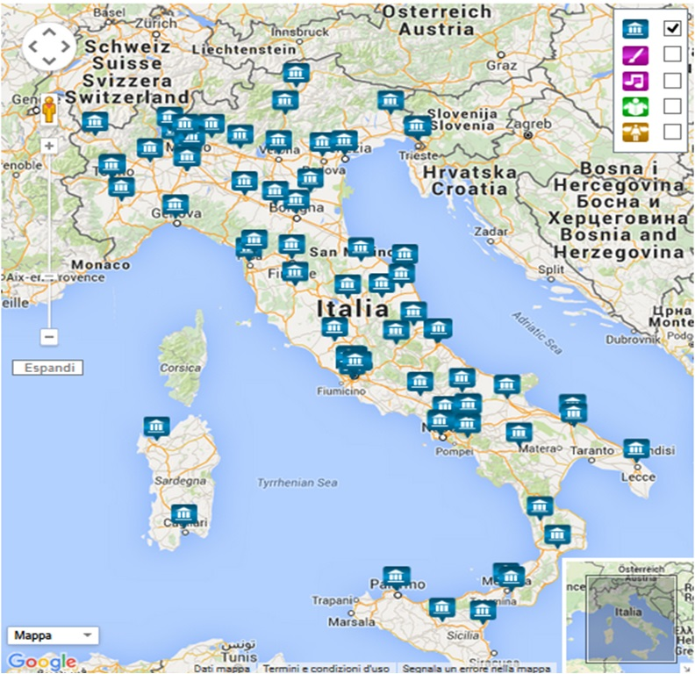
HIC SUNT FUTURA
IN ITALIA
In Italia la legge stabilisce le modalità attraverso cui lo studente partecipa nelle università statali.
La Legge n. 240/2010 (legge Gelmini) stabilisce quali sono le sedi in cui è prevista una rappresentanza studentesca e le modalità attraverso cui i rappresentanti degli studenti sono eletti.
La legge Gelmini non si applica, in materia di rappresentanza studentesca, alle università non statali.
Presidio della Qualità
Notes:
27

Slide 28

HIC SUNT FUTURA
RAPPRESENTANZA STUDENTESCA
La Legge N. 240/2010 prevede la presenza obbligatoria di una rappresentanza studentesca elettiva in:
Senato Accademico;
Consiglio di Amministrazione;
Nucleo di Valutazione;
Commissioni Paritetiche Docenti Studenti;
Strutture di raccordo (scuole, facoltà, ecc.).
Le Commissioni Paritetiche, istituite presso ogni dipartimento/struttura di raccordo, devono essere composte in egual numero da docenti e studenti.
Non è prevista (ma non esclusa) dalla legge una rappresentanza studentesca in:
Presidio della Qualità;
Consigli di Dipartimento;
Consigli di Corso di Studio (struttura non prevista dalla L. n. 240/2010).
Il documento AVA inoltre suggerisce caldamente la presenza di almeno uno studente in ogni Commissione di Assicurazione della Qualità del Corso di Studio (CAQ-CdS)
Presidio della Qualità
Notes:
28

Slide 29
HIC SUNT FUTURA
L’ACCREDITAMENTO PERIODICO
L’Accreditamento periodico della Sede e dei Corsi di Studio è la verifica, da parte delle Commissioni di Esperti di Valutazione (CEV) dell’ANVUR, con cadenza almeno quinquennale per le sedi e almeno triennale per i Corsi di Studio, dei requisiti previsti dal DM 47/2013 e successive modifiche per il sistema di Assicurazione della Qualità (AQ), in particolare i sette requisiti AQ1 → AQ7
Presidio della Qualità
Notes:
29

Slide 30
HIC SUNT FUTURA
I REQUISITI DA SODDDISFARE PER L’ACCREDITAMENTO PERIODICO
AQ.1 - L’Ateneo stabilisce, dichiara ed effettivamente persegue adeguate politiche volte a realizzare la propria visione della qualità della formazione.
AQ.2 - L’ateneo sa in che misura le proprie politiche sono effettivamente realizzate dai CdS.
AQ.3 - L’Ateneo chiede ai CdS di praticare il miglioramento continuo della qualità, puntando verso risultati di sempre maggior valore.
AQ.4 - L’Ateneo possiede un’effettiva organizzazione con poteri di decisione e di sorveglianza sulla qualità dei CdS, della formazione da loro messa a disposizione degli studenti e della ricerca.
AQ.5 - Il sistema di AQ è effettivamente applicato ed è efficacemente in funzione nei CdS visitati a campione presso l’Ateneo.
AQ.6 - Valutazione della Ricerca nell’ambito del sistema di Assicurazione della Qualità
AQ.7 - La sostenibilità della didattica.
Presidio della Qualità
Notes:
30

Slide 31
HIC SUNT FUTURA
CORSI DI STUDIO E DIPARTIMENTI OGGETTO DI VISITA CEV/ANVUR
Corsi di Studio
L-SNT1 Infermieristica
L-9 Ingegneria meccanica
L-10 Lettere
L-11 Lingue e letterature straniere
L- Viticoltura ed enologia
LM-77 Banca e finanza
LM-59 Comunicazione integrata per le imprese e le organizzazioni
LM-18 Comunicazione multimediale e tecnologie dell’informazione
LM-85 bis Scienze della formazione primaria
Dipartimenti
Dipartimento di Scienze economiche e statistiche (DIES)
Dipartimento di Scienze mediche e biologiche (DSMB)
Presidio della Qualità
Notes:
31

Slide 32
HIC SUNT FUTURA
LE FASI DELLA VISITA DELLA CEV
La visita della Commissione di Esperti della Valutazione (CEV) agli Atenei si articola in tre fasi:
1. Esame a distanza
2. Visita in loco (Udine, 12-16 dicembre 2016)
Stesura del Rapporto della CEV
L’esame a distanza precede cronologicamente e prepara la visita in loco: ha lo scopo di comprendere gli elementi essenziali del sistema di AQ dell’Ateneo e utili alla CEV per impostare la visita.
Presidio della Qualità
Notes:
32

Slide 33
HIC SUNT FUTURA
ESEMPI DI DOCUMENTAZIONE PER LA VERIFICA DEI REQUISITI
La CEV inizia a esaminare la documentazione disponibile circa 2 mesi prima della visita. L’esame documentale dura circa un mese e riguarda, ad esempio:
Statuto dell’Ateneo
Piano Strategico di Ateneo →Documento di Programmazione triennale
Politica della qualità della ricerca
Piano della performance
Relazione del Nucleo di Valutazione
Sito web Ateneo e Dipartimento
Repository documentale
Presidio della Qualità
Notes:
33

Slide 34
HIC SUNT FUTURA
GLI STUDENTI: ATTORI DEI PROCESSI DECISIONALI 1/4
AQ1.E.3 Partecipazione degli studenti
Gli studenti partecipano ai processi decisionali concernenti la qualità della formazione? Esistono evidenze che il loro contributo sia effettivamente sollecitato e tenuto in considerazione ai diversi livelli? (Organi di Governo, Dipartimenti, Strutture di raccordo, CdS)
Lo studente è inteso, dunque, non come spettatore ma come attore del processo decisionale.
Gli atenei, sia statali che non statali, devono garantire la partecipazione attiva dello studente ai processi decisionali. La partecipazione dello studente deve avvenire attraverso canali formali e istituzionali, al fine di garantire tempi, modalità e responsabilità delle proposte e segnalazioni degli studenti.
Presidio della Qualità
Notes:
34

Slide 35
HIC SUNT FUTURA
GLI STUDENTI: ATTORI DEI PROCESSI DECISIONALI 2/4
Presidio della Qualità
Notes:
35

Slide 36
HIC SUNT FUTURA
GLI STUDENTI: ATTORI DEI PROCESSI DECISIONALI 3/4
AQ5.D.1
Nei siti web di ogni corso di studi è disponibile la sezione «Qualità della formazione»* all’interno della quale vengono pubblicati ogni anno i risultati delle operazioni di valutazione della didattica, inerenti a quel corso di studi. Viene anche presentato un confronto tra la performance del corso di studi, quella dei corsi di studio che afferiscono al medesimo Dipartimento e quella di Ateneo.
Inoltre, il Nucleo di valutazione, ogni anno, in occasione della Giornata della Trasparenza, organizza una presentazione pubblica aperta alla comunità universitaria e a tutta la cittadinanza di presentazione dei risultati della valutazione della didattica.
* All’interno della sezione «Qualità della formazione» sono, anche, disponibili report inerenti all’opinione dei laureati, all’opinione di enti e imprese e alla condizione occupazionale dei laureati. Nella stessa sezione è possibile, inoltre, consultare la SUA-CdS e il Rapporto di Riesame Annuale e Ciclico.
Presidio della Qualità
Notes:
36

Slide 37
HIC SUNT FUTURA
GLI STUDENTI: ATTORI DEI PROCESSI DECISIONALI 4/4
AQ5.D.2
Ogni studente ha il diritto e la possibilità di trasmettere una segnalazione, in qualunque momento dell’anno lo ritenga opportuno, alla Commissione Paritetica Docenti-Studenti (CPDS), avendo diritto a un riscontro in merito a quanto segnalato.
È dovere della CPDS intervenire, trasmettendo la segnalazione al Corso di Studi (CdS) che si adopererà per gli approfondimenti del caso .
Al fine di avere una chiara cronologia degli eventi e la possibilità di monitorare eventuali azioni correttive intraprese dal CdS, è prezioso che la segnalazione alla CPDS venga fatta attraverso canali formali (email, confronti verbalizzati, etc.).
AQ5.D.3
È possibile monitorare gli interventi del CdS inerenti a un’eventuale segnalazione, verificando anche se nel Rapporto di Riesame relativo all’anno di riferimento risulti evidenza di eventuali interventi correttivi intrapresi dal CdS.
Presidio della Qualità
Notes:
37

Slide 38
HIC SUNT FUTURA
LINK A SITO ANVUR
Rapporti ANVUR delle Sedi già visitate per l’accreditamento periodico
http://www.anvur.org/index.php?option=com_content&view=article&id=898&Itemid=643&lang=it
Presidio della Qualità
Notes:
38

Slide 39
HIC SUNT FUTURA
SITOGRAFIA DI RIFERIMENTO
http://www.enqa.eu/
http://www.anvur.org/index.php?lang=it
https://www.crui.it/
http://www.uniud.it/it/ateneo-uniud/ateneo-uniud-organizzazione/presidio-della-qualita
https://nuva.uniud.it/
Presidio della Qualità
Notes:
39

Slide 40
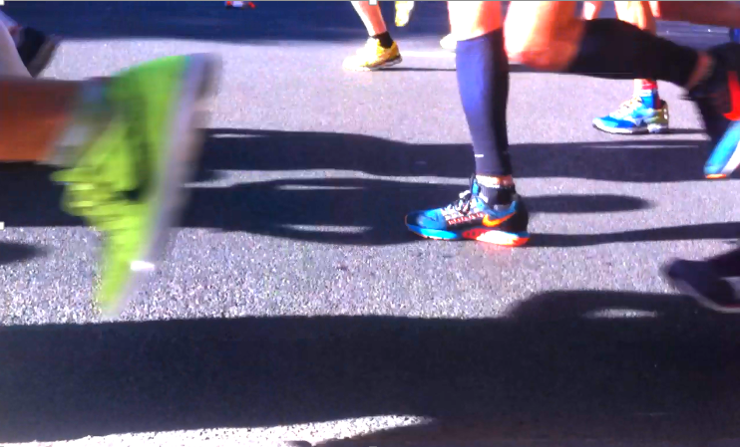
HIC SUNT FUTURA
WORK IN PROGRESS
Andrà lontano? Farà fortuna? Raddrizzerà tutte le cose storte di questo mondo? Noi non lo sappiamo, perché egli sta ancora marciando con il coraggio e la decisione del primo giorno. Possiamo solo augurargli, di tutto cuore: Buon viaggio!
G. Rodari (1920-1980)
Presidio della Qualità
Notes:
40

Slide 41


HIC SUNT FUTURA
https://www.youtube.com/watch?v=Ga6E3LxUug0
Notes:
41

